Slide 1
Analysis System & DESIGN

Slide 2
1. إسكتشات وأفكار أولية Sketches and Initial Ideas:
الهدف: تحويل الأفكار الأولية إلى رسومات مبدئية

Slide 3
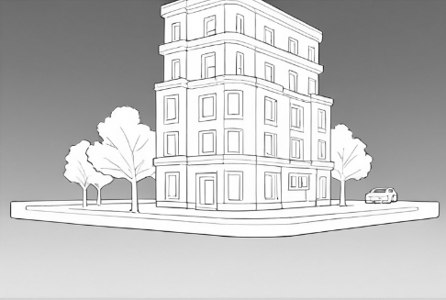
1. إسكتشات وأفكار أولية Sketches and Initial Ideas:

Slide 4
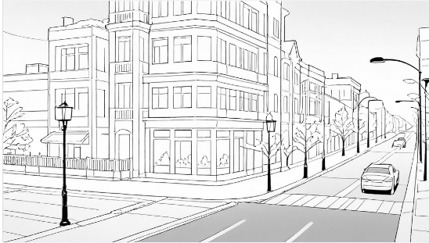
2. وضع تصور هيكلي للنماذج ثلاثية الأبعاد Structural Concept for 3D Models: الهدف: إنشاء هيكل عام للنماذج ثلاثية الأبعاد.

Slide 5
3. تحديد مراحل النمذجة، الإكساء، الإضاءة، والتحريك Defining Modeling, Texturing, Lighting, and Animation Stages:
1/ Modeling
2/ Texturing
إنشاء الهيكل العام للواجهة.
إضافة التفاصيل المعمارية (مثل النوافذ، الأعمدة).
اضافة الخامات للتصميم من زجاج و معدن و خرسانة
3/ Lighting
اضاءة ليلية
4/ Animation

Slide 6
4. تحديد أساليب التحريك المتبعة Defining Animation Techniques: Keyframing: التطبيق: لتحريك السيارات والأشخاص. المزايا: دقة التحكم في الحركة.

